Slide 1
Reti combinatorie: moduli di base

Slide 2
Codificatore
Realizza la funzione di codifica binaria, ossia associare ad ogni elemento di un insieme Γ composto da m simboli, una sequenza distinta di n bit
Per ogni simbolo tale circuito genera il codice corrispondente
2^{n}≥m
m linee di ingresso x₀,..,x_{m-1}, n linea di uscita y₀,..,y_{n-1}
  La linea x_{i} è associata al simbolo i-simo
  Quando x_{i}=1, e x_{j}=0 (j≠i), in uscita è presente il codice corrispondente al simbolo i-simo
X₀
X₁
y₀
y_{n-1}
X_{m-1}

Slide 3
Esempio
Codifica cifre decimali in BCD
y₃y₂y₁y₀
1
3
5
7
9
y₀
0 | 0000
1 | 0001
2 | 0010
3 | 0011
4 | 0100
5 | 0101
6 | 0110
7 | 0111
8 | 1000
9 | 1001
2
3
6
7
y₁
4
5
6
7
y₂
8
9
y₃

Slide 4
Decodificatore
Realizza la funzione inversa del codificatore, a partire da una parola di un codice in binario genera una uscita che identifica uno dei simboli dell’insieme Γ.
Per ogni configurazione di ingresso, una sola uscita vale 1, le altre hanno valore 0
y
0
x
y
0
1
x
m-1
y
n-1

Slide 5
Esempio
Decoder BCD-Cifre decimali (prima realizzazione)
x₃x₂x₁x₀
y₉y₈y₇y₆y₆y₅y₄y₃y₂y₁y₀
¬x₃
¬x₂
¬x₁
¬x₀
0000 | 0 0 0 0 0 0 0 0 0 1
0001 | 0 0 0 0 0 0 0 0 1 0
0010 | 0 0 0 0 0 0 0 1 0 0
0011 | 0 0 0 0 0 0 1 0 0 0
0100 | 0 0 0 0 0 1 0 0 0 0
0101 | 0 0 0 0 1 0 0 0 0 0
0110 | 0 0 0 1 0 0 0 0 0 0
0111 | 0 0 1 0 0 0 0 0 0 0
1000 | 0 1 0 0 0 0 0 0 0 0
1001 | 1 0 0 0 0 0 0 0 0 0
y₀
¬x₃
¬x₂
¬x₁
x₀
y₁
.
.
.
x₃
¬x₂
¬x₁
x₀
y₉

Slide 6
Esempio
Decoder BCD-Cifre decimali (seconda realizzazione)
¬x₃
¬x₂
x₃x₂x₁x₀
y₉y₈y₇y₆y₆y₅y₄y₃y₂y₁y₀
¬x₃
x₂
0000 | 0 0 0 0 0 0 0 0 0 1
0001 | 0 0 0 0 0 0 0 0 1 0
0010 | 0 0 0 0 0 0 0 1 0 0
0011 | 0 0 0 0 0 0 1 0 0 0
0100 | 0 0 0 0 0 1 0 0 0 0
0101 | 0 0 0 0 1 0 0 0 0 0
0110 | 0 0 0 1 0 0 0 0 0 0
0111 | 0 0 1 0 0 0 0 0 0 0
1000 | 0 1 0 0 0 0 0 0 0 0
1001 | 1 0 0 0 0 0 0 0 0 0
x₃
¬x₂
x₃
x₂
¬x₁
¬x₀
¬x₁
x₀
x₁
¬x₀
x₁
x₀
….
y₀
y₁

Slide 7
Decodificatore con enable
E’ dotato di un ulteriore ingresso di abilitazione E (detto anche strobe)
Il decodificatore è abilitato (ossia il processo di decodifica ha luogo) solo quando E=1
E
E

Slide 8
Realizzazione di funzioni tramite decoder
x₂x₁x₀
f
000 | 1
001 | 0
010 | 0
011 | 0
100 | 1
101 | 0
110 | 1
111 | 1
E
E
fusibile

Slide 9
Realizzazione di funzioni tramite decoder (con Enable tree-state)
E
fusibile

Slide 10
ROM (Read Only Memory)
Insieme di locazioni di memoria che possono essere lette specificandone l’indirizzo
Una ROM è un circuito combinatorio
  (dato un ingresso c’è una sola uscita)
Ingresso
(indirizzo)
Uscita
(word)

Slide 11
Schema logico di una ROM
Funzioni di commutazioni realizzate come OR di mintermini
0
0
0
fusibile

Slide 12
Implementazione ROM con C-MOS
ROM 4x4 (numero parole x dimensione parola)
Vdd
R
R
R
R
“Interruttore”
Assenza
collegamento =1
Indirizzo
DEC
Uscita

Slide 13
Implementazione ROM (2)
Esempio, indirizzo 01, uscita=0001
Vdd
R
R
R
R
Indirizzo
0
1
DECODER
0 0 0 1
Uscita

Slide 14
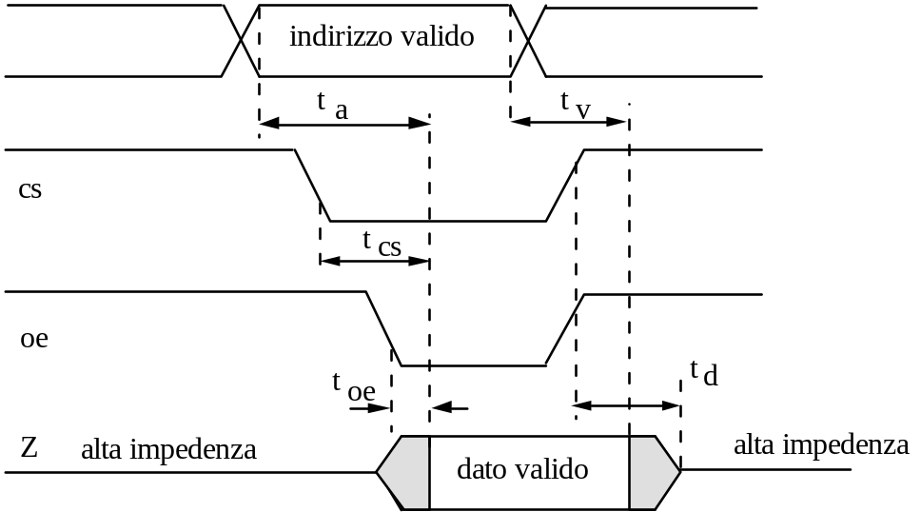
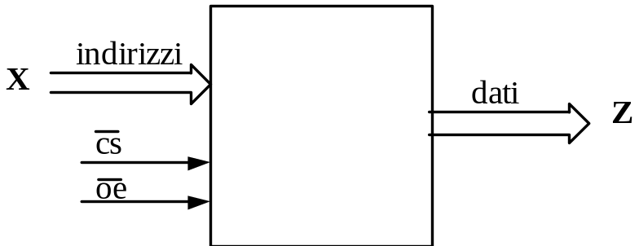
ROM temporizzazioni
ta : tempo di propagazione dall'ingresso X all'uscita Z
tcs: tempo di propagazione dall'ingresso cs all'uscita Z
toe: tempo di propagazione dall'ingresso oe all'uscita Z
t v: tempo di mantenimento dell'uscita da quando commuta X o cs o oe
td: tempo di disabilitazione dell'uscita da quando commuta cs o oe

Slide 15
Multiplexer (MUX 2^{n}:1)
Ingressi
  m=2^{n} ingressi dati
  n ingressi di selezione (controllo)
Uscita
  Una fra le m, a seconda del controllo
x₀
S | y
0 1 .. 2^{n}-1 | X₀ X₁ .. X₂^{n}₋₁
x₁
0
1
y
x_{m-1}
m-1
s_{n-1}
s₀

Slide 16
MUX 4-2
s ₁
s ₀
s ₁
s ₀
X ₀
X ₀
X ₁
X ₁
Y
Y
X ₂
X ₂
X ₃
X ₃

Slide 17
MUX - Generatore di funzioni
0
1
0
1
2
3
4
5
6
7
y=f(x₀x₁x₂)=m₀+m₂+m₃+m₆=Σ(0,2,3,6)
y=M₁M₄M₅M₇=Π(1,4,5,7)
x₀x₁x₂

Slide 18
DEMUX 2-4
s₀
s₁
d
0
d
1
Y
d
2
d
3

Slide 19
Half Adder - Semisommatore
Ingresso 2 bit, uscita 2 bit
A
B
In | Out
A B | C S
0 0 0 1 1 0 1 1 | 0 0 0 1 0 1 1 0
A+
B=
------
C S
C=AB
S=(not A)B + A(not B)=A⊕B
HA
C
S
HA
S
A
B
C

Slide 20
Full Adder – Addizionatore completo
Cin+
A+
B=
----------
Cout S
S vale 1 solo quando un numero dispari
di bit di ingresso vale 1. Quindi,
S=A⊕B ⊕C
In | Out
A B Cin | Cout S
0 0 0 0 0 1 0 1 0 0 1 1 1 0 0 1 0 1 1 1 0 1 1 1 | 0 0 0 1 0 1 1 0 0 1 1 0 1 0 1 1
AB
Cin
0 | 0 | 1 | 0
0 | 1 | 1 | 1
Cin
A
B
Cout=CB+AB+CA
+
Cout
S

Slide 21
Ripple Carry Adder (RCA)
a_{n-1}
b_{n-1}
a₁
b₁
a₀
b₀
Full Adder
Full Adder
Full Adder
c_{n}
c₁
c₀
c_{n-1}
c₂
s_{n-1}
s₁
s₀
a_{n-1} b_{n-1} a₀ b₀
Il tempo per ottenere il risultato è pari ad nTc, dove Tc è il tempo di
propagazione del riporto
n-bit
Ripple Carry
Adder
c_{n}
c₀
s_{n-1} s₀

Slide 22
Addizionatore/Sottrattore
b_{n-1}
b₁
b₀
a
s
a
s
a
s
a_{n-1}
a₁
a₀
a
Full Adder
Full Adder
Full Adder
0
c_{n}
c₁
c_{n-1}
c₂
s
s_{n-1}
s₁
s₀

Slide 23
ALU (bit slice)
c_{in}
op
a
op | y
0 0 0 1 1 0 11 | a AND b a OR b (a+b+cin) mod 2 ??
0
1
2
y
+
b
op seleziona il tipo di operazione (la configurazione 11 non è ammessa-prevista)
c_{out}

Slide 24
ALU a 32 bit (bit slice)
op
a₀
c_{in}
ALU0
y₀
b₀
c_{out}
a₁
c_{in}
ALU1
y₁
b₁
c_{out}
… ……
a₃₁
c_{in}
ALU31
y₃₁
b₃₁
c_{out}

Slide 25
ALU (bit slice)
Inverti B
op
c_{in}
op | InvertiB | c_{in} | y
0 0 0 0 0 1 0 1 1 0 1 0 | 0 1 0 1 0 1 | - - - - 0 1 | a AND b A AND (NOT b) a OR b A OR (NOT b) (a+b+cin) mod 2 (a-b)*
a
0
1
2
y
b
+
0
1
* = rappresentazioni in complemento a 2
c_{out}

Slide 26
ALU a 32 bit
Inverti B
op
a₀
c_{in}
ALU0
y₀
b₀
c_{out}
op | InvertiB | y
0 0 0 1 1 0 1 0 | - - 0 1 | A AND B A OR B A + B A-B
a₁
c_{in}
ALU1
y₁
b₁
c_{out}
… ……
Per stabilire se si verifica overflow
È sufficiente confrontare se
in corrispondenza del MSB, c_{in}≠c_{out}
a₃₁
c_{in}
ALU31
y₃₁
b₃₁
c_{out}
Overflow
detection
Overflow

Slide 27
Supporto ALU per i salti
Vogliamo ampliare la ALU in modo che sia in grado di rilevare la condizione a=b
Tale condizione è utile per far eseguire istruzioni in modo condizionato (jump)
Indichiamo con Zero la variabile binaria cosi definita:
  Zero=1 se e solo se a=b
Per calcolare Zero osserviamo che a=b <-> a-b=0
  Pertanto Zero=1 se e solo se tutti i bit dell’operazione a-b sono nulli. Ossia, Zero coincide col mintermine m₀ definito sulgli n bit r₀ … r_{n-1} che rappresentatno la differenza.
  Zero=m₀= (not r₀)(not r₁)…(not r_{n-1})= not (r₀+r₁ .. +r_{n-1})

Slide 28
ALU a 32 bit
Inverti B
op
a₀
c_{in}
ALU0
y₀
b₀
c_{out}
a₁
c_{in}
Zero
ALU1
y₁
b₁
c_{out}
… ……
a₃₁
c_{in}
ALU31
y₃₁
b₃₁
c_{out}
Overflow
detection
Overflow

Slide 29
Progetto di un sommatore con operandi a due bit
a₁b₁a₀b₀
r_{out} s₁s₀
0 0 0 0 | 0 0 0
0 0 0 1 | 0 0 1
0 0 1 0 | 0 0 1
0 0 1 1 | 0 1 0
0 1 0 0 | 0 1 0
0 1 0 1 | 0 1 1
0 1 1 0 | 0 1 1
0 1 1 1 | 1 0 0
1 0 0 0 | 0 1 0
1 0 0 1 | 0 1 1
1 0 1 0 | 0 1 1
1 0 1 1 | 1 0 0
1 1 0 0 | 1 0 0
1 1 0 1 | 1 0 1
1 1 1 0 | 1 0 1
1 1 1 1 | 1 1 0
Sintesi
Confronto con approccio iterativo

Slide 30
Commento sulle operazioni aritmetiche
Sottrazione: si può implementare come addizione con operandi rappresentati in complemento a due
Moltiplicazione: si può implementare come somme successive
Divisione: si può implementare come sottrazioni successive
Quindi tutte le operazioni si potrebbero implementare solo con il circuito addizionatore, anche se poi le moltiplicazioni e le divisioni si realizzano, per motivi di velocità, con circuiti sequenziali ad hoc.

